Slide 1
AI School 3팀
김성진, 장창대, 조유경, 김동영

Slide 2
Test 코드 (acc 등 사용한 기법 명시)
느낀점

Slide 3
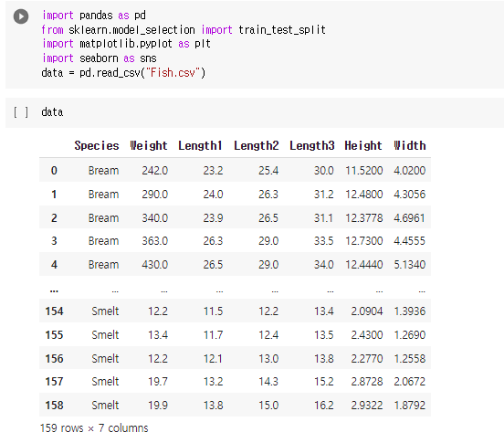
데이터 분석 및 시각화
Pandas를 이용해 csv 읽기
1열은 lable이며 총 7가지
2~7열은 feature
6개의 feature와 7개의 카테고리 레이블

Slide 4

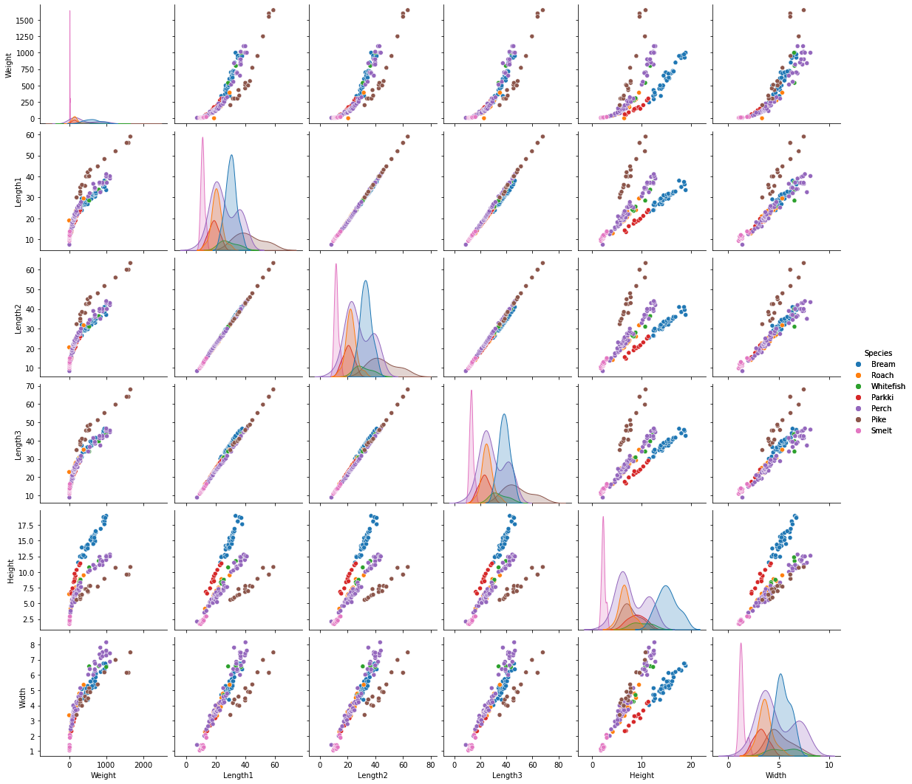
데이터 분석 및 시각화
Seaborn을 이용해 시각화,
모든 feature들이 상관관계에 있음을 확인
Width가 다른 변수들과 상관관계가 높아 필요없다고 판단, 제거하고 진행

Slide 5
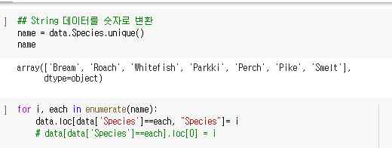
데이터 셋 처리
Species 레이블 데이터 7종류의 카테고리를 0~6 사이의 정수로 변환

Slide 6
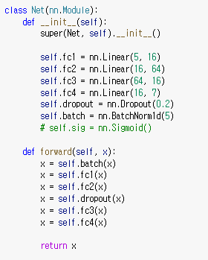
모델 구축
Width feature를 제거했기 때문에 5개의 입력값 받음
각 계층의 입력-출력개수는 2의 배수로 유지
4개 레이어 구성
Dropout과 norm을 사용

Slide 7
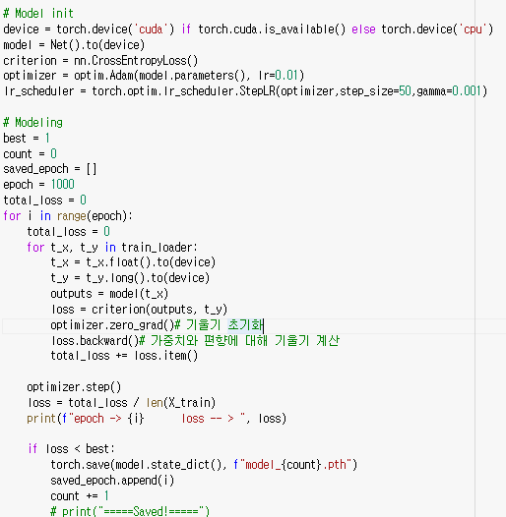
학습 코드
Adam optimizer 사용
Lr = 0.01
Gamma=0.001로 조정
학습때마다 loss값이
일정 값 이하인 모델들을 저장

Slide 8
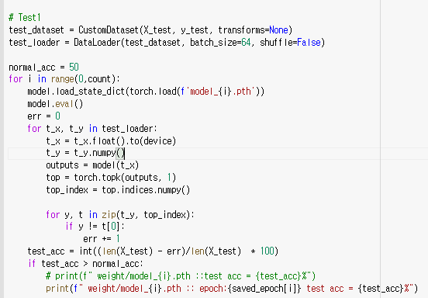
Test 코드
앞서 저장했던 모델들을
모두 불러와서,
모두 정확도 체크
정확도는
전체 테스트 개수 - 틀린 개수/전체 테스트 개수 * 100

Slide 9
느낀점
장창대 : 모델 만들기의 어려움을 느낄 수 있었다
김성진 : 파라미터 값 조정을 경험이 필요하다는 말의 뜻을 알게 되었다
김동영 : 일정 수준 이상의 정확도를 위해서 파라미터 값을 굉장히 많이 바꿔봐야 할 것 같고, 연습이 많이 필요할 것 같다
조유경 : 모델 자체를 처음부터 쌓아올리는 게 참고를 해도 직접하는 것과 다르다는 걸 이번 작업에서 느꼈다

